Slide 1
Alexander Fredro
Zemsta

Slide 2
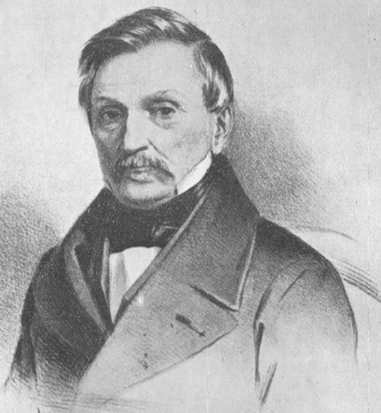
A. Fredro (1793-1876)
Vzdělání dostal od soukromého učitele
v roce 1814 byl v Paříži – ovlivnění jeho tvorby
autor sociálních komedií o životě polské šlechty

Slide 3
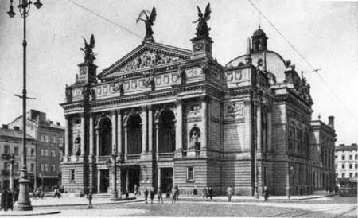
Zemsta
Komedie o čtyřech aktech
Poprvé hrána roku 1833 v Iwowského divadle (teatr Iwowskiego)
V tomto divadle odehrány všechny prapremiéry Fredrových komedií
Nie masz nic tak złego, żeby się na dobre
nie przydało. Bywa z węża dryjakiew złe
często dobremu okazją daje.
And. Maks. Fredro

Slide 4
Postavy
Cześnik Raptusiewicz
Klara, jego synowica
Rejent Milczek
Wacław, syn Rejenta
Podstolina
Papkin
Dyndalski, marszałek
Śmigalski, dworzanin Cześnika
Perełka, kuchmistrz
Mularze, hajduki, pachołki etc.

